Slide 1



시간의 마녀 <Witch of Time>
임 건 호
010-5285-2385
rjsgh2119@gmail.com

Slide 2
I N D E X
게임 컨셉
게임 소개
게임 방법
블록
커맨드
몬스터
시간 마법
맵 디자인

Slide 3
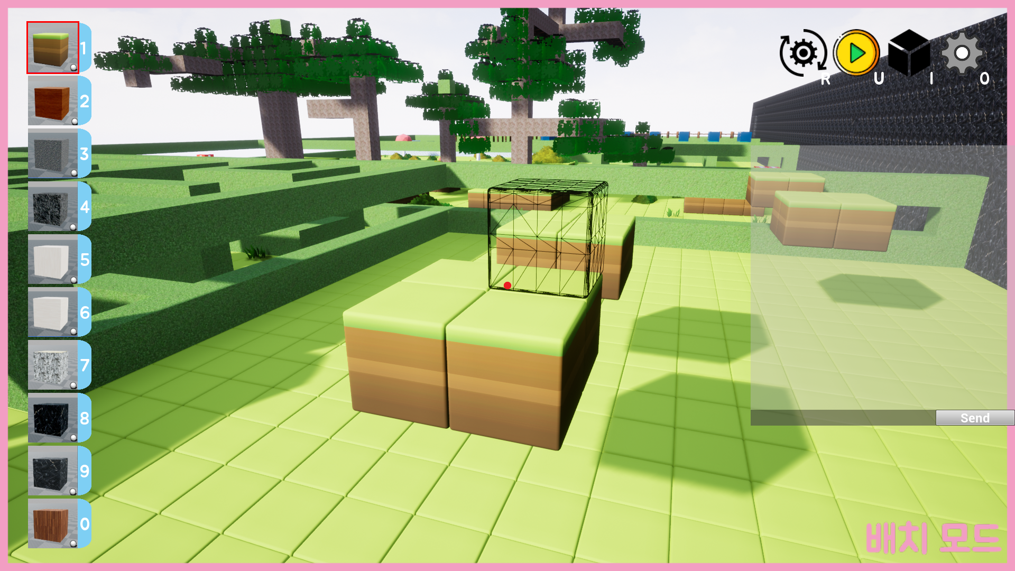
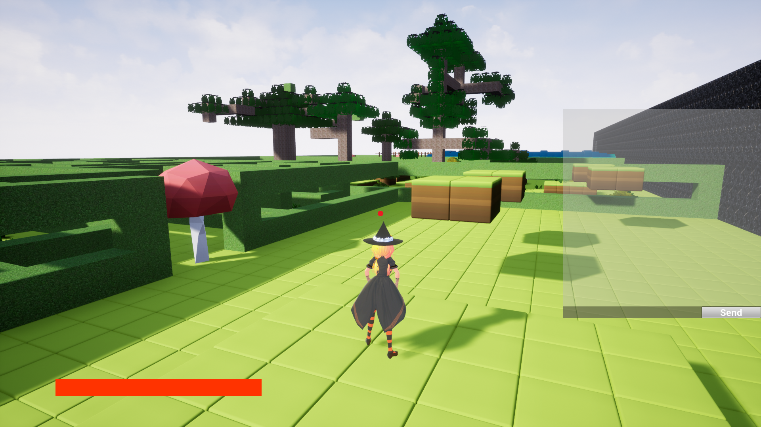
1. 게임 컨셉
장르 : 샌드박스 플랫포머
플랫폼 : PC
시점 : 1인칭, 3인칭
<마인크래프트>와 같이 블록으로 다른 플레이어들과 맵을 만들 수 있으며,
그렇게 만든 맵에서 캐릭터를 움직여 즐길 수 있는 게임

Slide 4
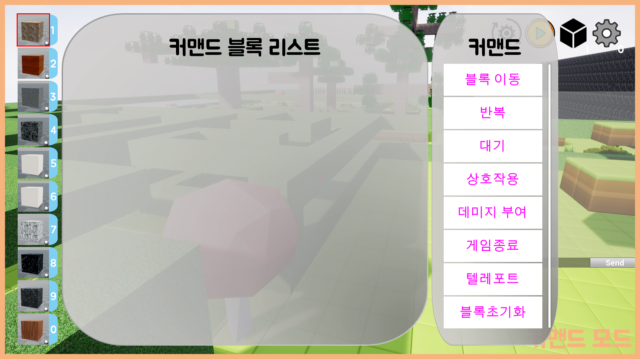
2. 게임 소개
1) 메이커 모드
배치 모드
커맨드 모드
1. 정의
- 게임 시작 시 처음 보이는 모드
- 블록들을 배치 할 수 있는 모드
- 온라인으로 여러 사람들과 같이 맵을 만들 수 있는 모드
2. 필요한 요소
- 블록 인벤토리
- 현재 선택된 블록들을 알 수 있도록 하는 UI
- 자주 쓰는 블록들을 즐겨 찾기 할 수 있도록 하는 UI
- 키 설정에 대한 안내 UI
- 다른 플레이어와 소통 할 채팅 창
- 현재 모드를 알 수 있도록 하는 UI
- 블록 설치 할 장소를 알 수 있도록 하는 UI
1. 정의
- 블록들의 움직임을 정의할 수 있는 모드
- 커맨드만 입력할 뿐 움직임은 없는 모드
2. 필요한 요소
- 현재 블록에 적용되어 있는 커맨드를 알 수 있는 UI
- 블록에 적용할 수 있는 커맨드를 알 수 있는 UI
- 게임 내의 변수를 창출할 수 있는 다양한 커맨드
- 현재 모드를 알 수 있도록 하는 UI
- 커맨드 적용할 블록을 지정할 수 있도록 하는 UI

Slide 5
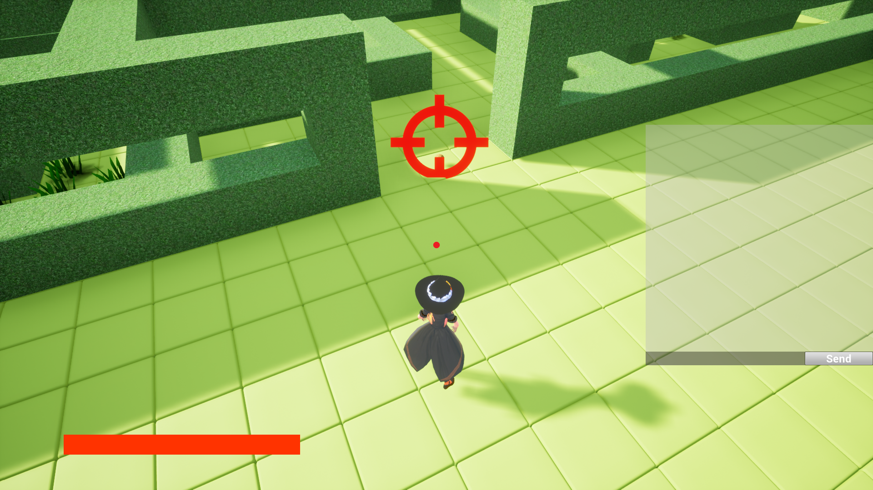
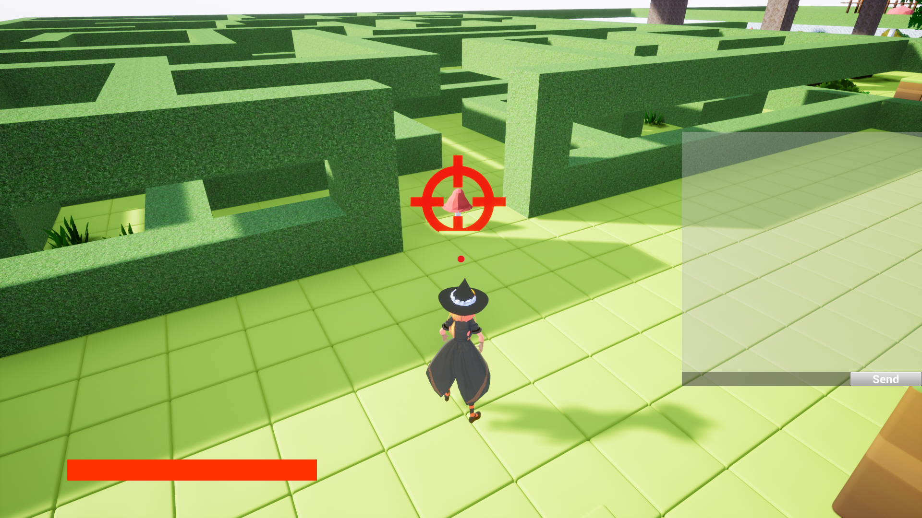
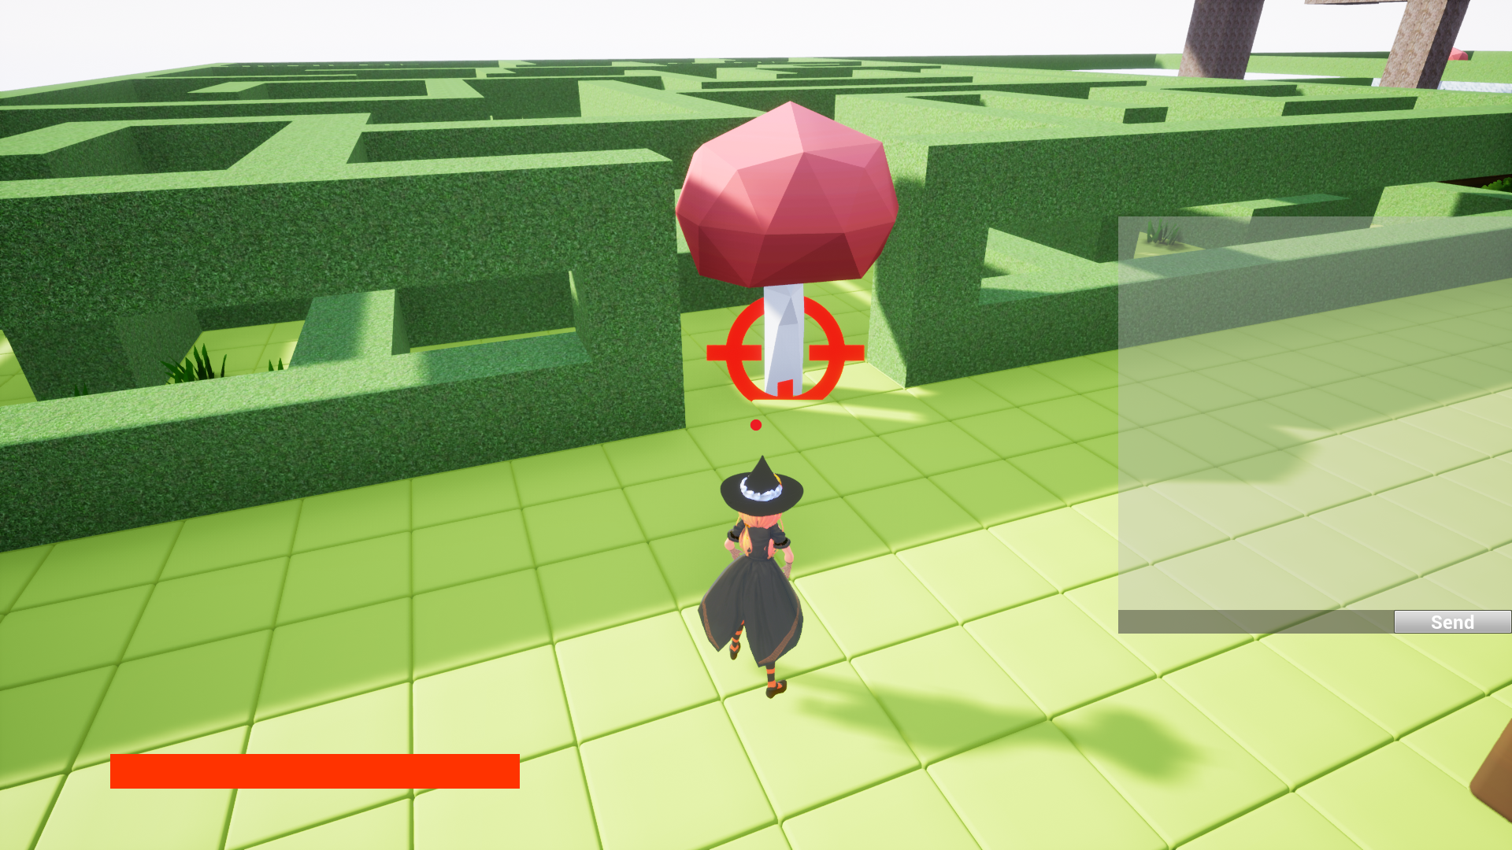
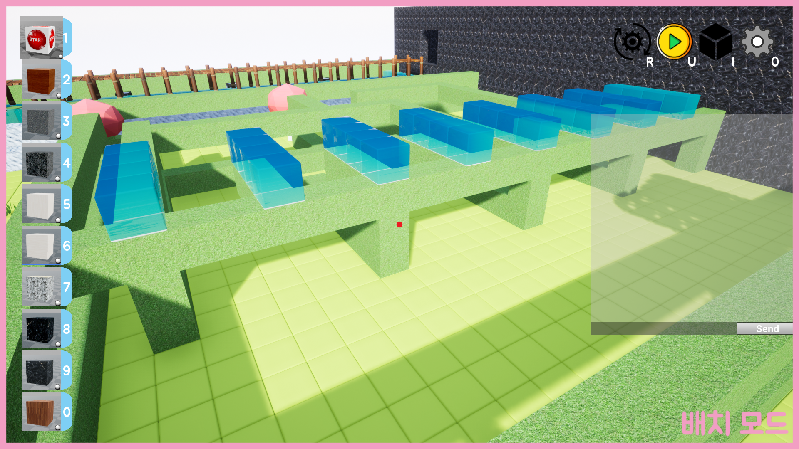
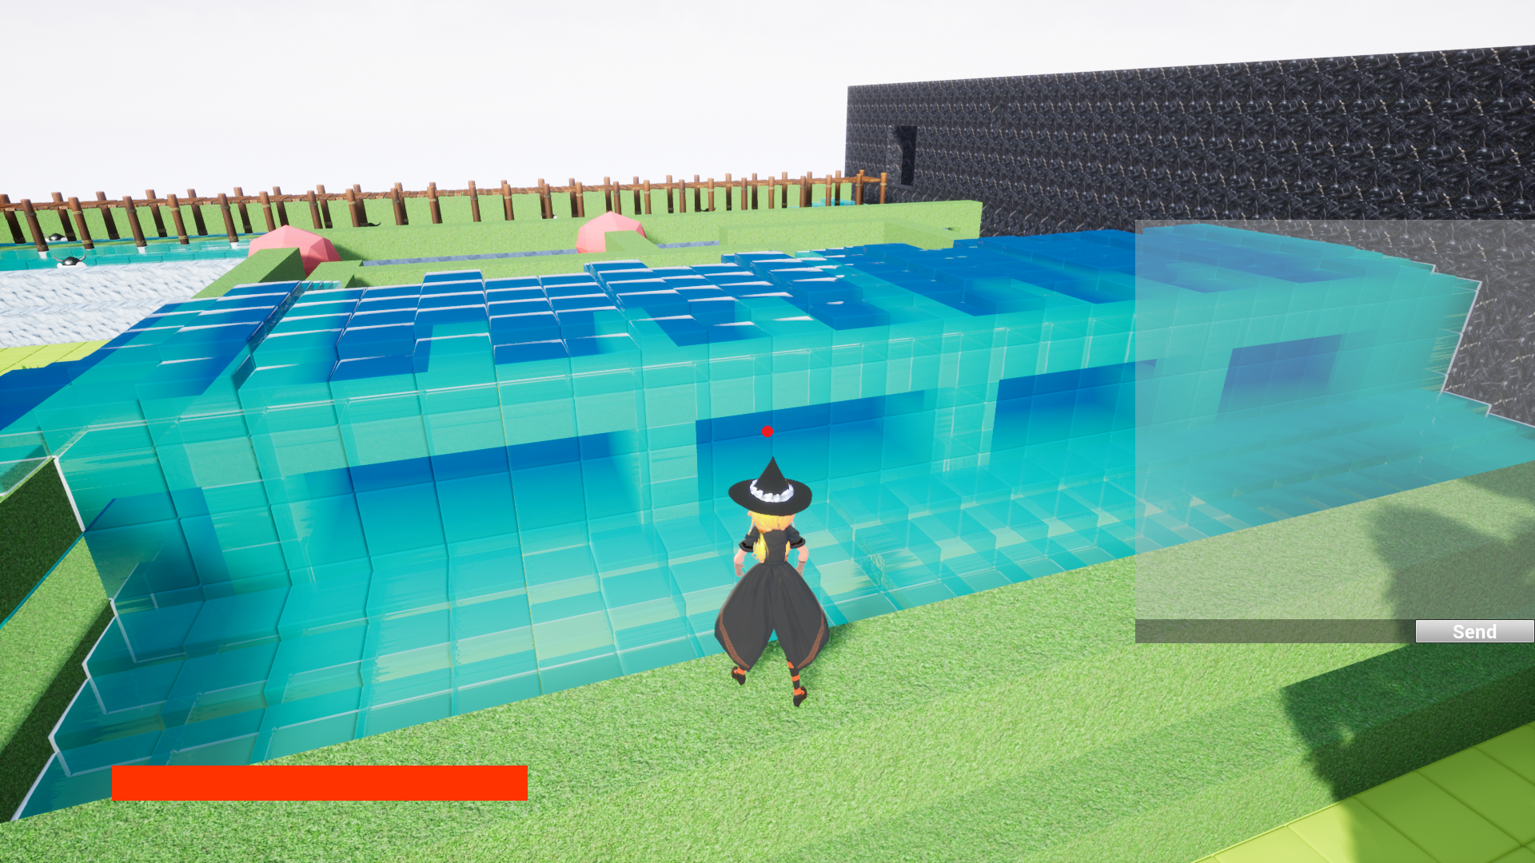
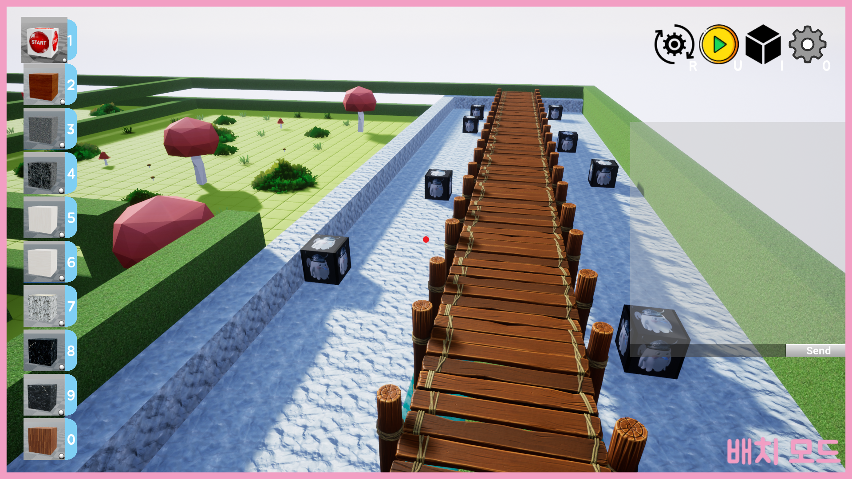
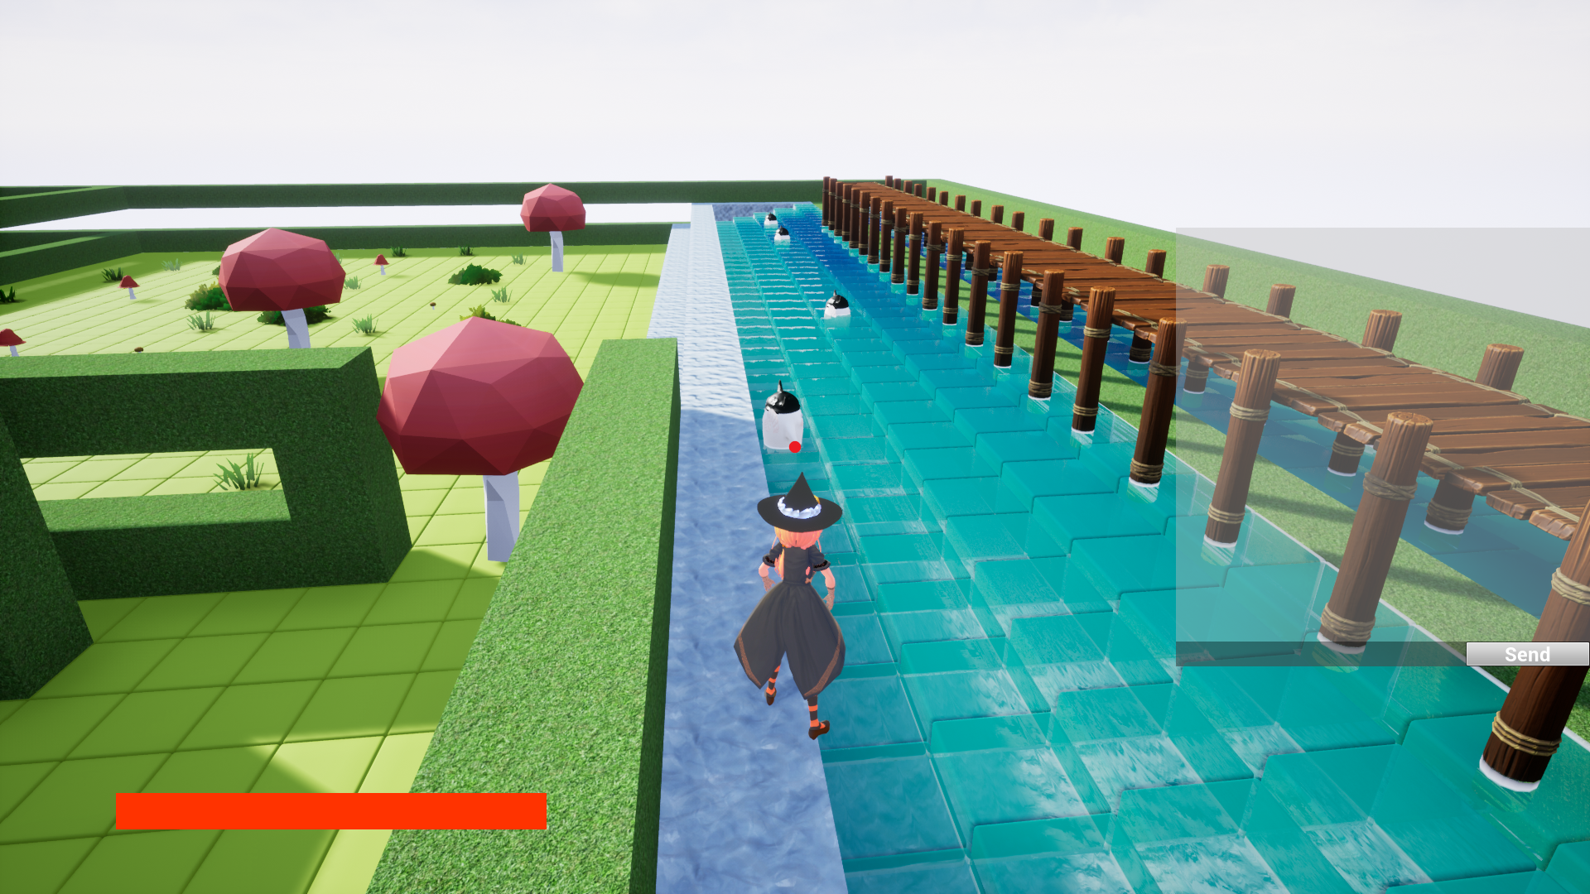
2. 게임 소개
2) 플레이 모드
플레이 모드
시간 마법
시간의 마녀_과거
시간의 마녀_현재
시간의 마녀_미래
블록 동작
1. 정의
- 메이커 모드로 제작한 맵을 캐릭터로 즐길 수 있는 모드
- 블록의 커맨드들이 적용되어 블록이 움직이는 모드
- 시간 마법을 사용할 수 있는 모드
2. 필요한 요소
- 플레이어가 플레이하는 캐릭터
- 온라인으로써 다른 플레이어들의 캐릭터
- 다른 플레이어와 소통 할 채팅 창
- 캐릭터의 HP
메이커 모드의 물 블록
플레이 모드의 물 블록
메이커 모드의 몬스터 블록
플레이 모드의 몬스터 블록

Slide 6
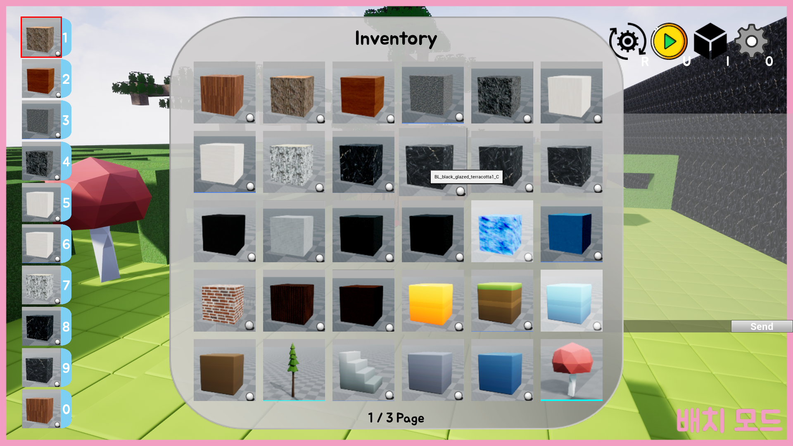
3. 게임 방법
1) 조작 방법
배치 모드
커맨드 모드
플레이 모드
WASD : 카메라 이동
마우스 드래그 : 카메라 시선 이동
Spacebar : 카메라 상승
Ctrl : 카메라 하강
I : 블록 인벤토리 ON / OFF
마우스 좌 클릭 : 선택된 블록 배치
마우스 우 클릭 : 지정된 블록 제거
마우스 휠 : 다른 블록으로 전환
0~9 : 다른 블록으로 전환
U : 플레이 모드로 전환
R : 커맨드 모드로 전환
WASD : 카메라 이동
마우스 드래그 : 카메라 시선 이동
Spacebar : 카메라 상승
Ctrl : 카메라 하강
I : 커맨드 리스트 ON / OFF
마우스 좌 클릭 + 드래그 : 리스트 등록
WASD : 캐릭터 이동
마우스 드래그 : 캐릭터 시선 이동
Spacebar : 캐릭터 점프
마우스 좌 클릭 : 타겟 지정
타겟 지정 + Q : 시간 회귀
타겟 지정 + E : 시간 점프
U : 메이커 모드로 전환

Slide 7
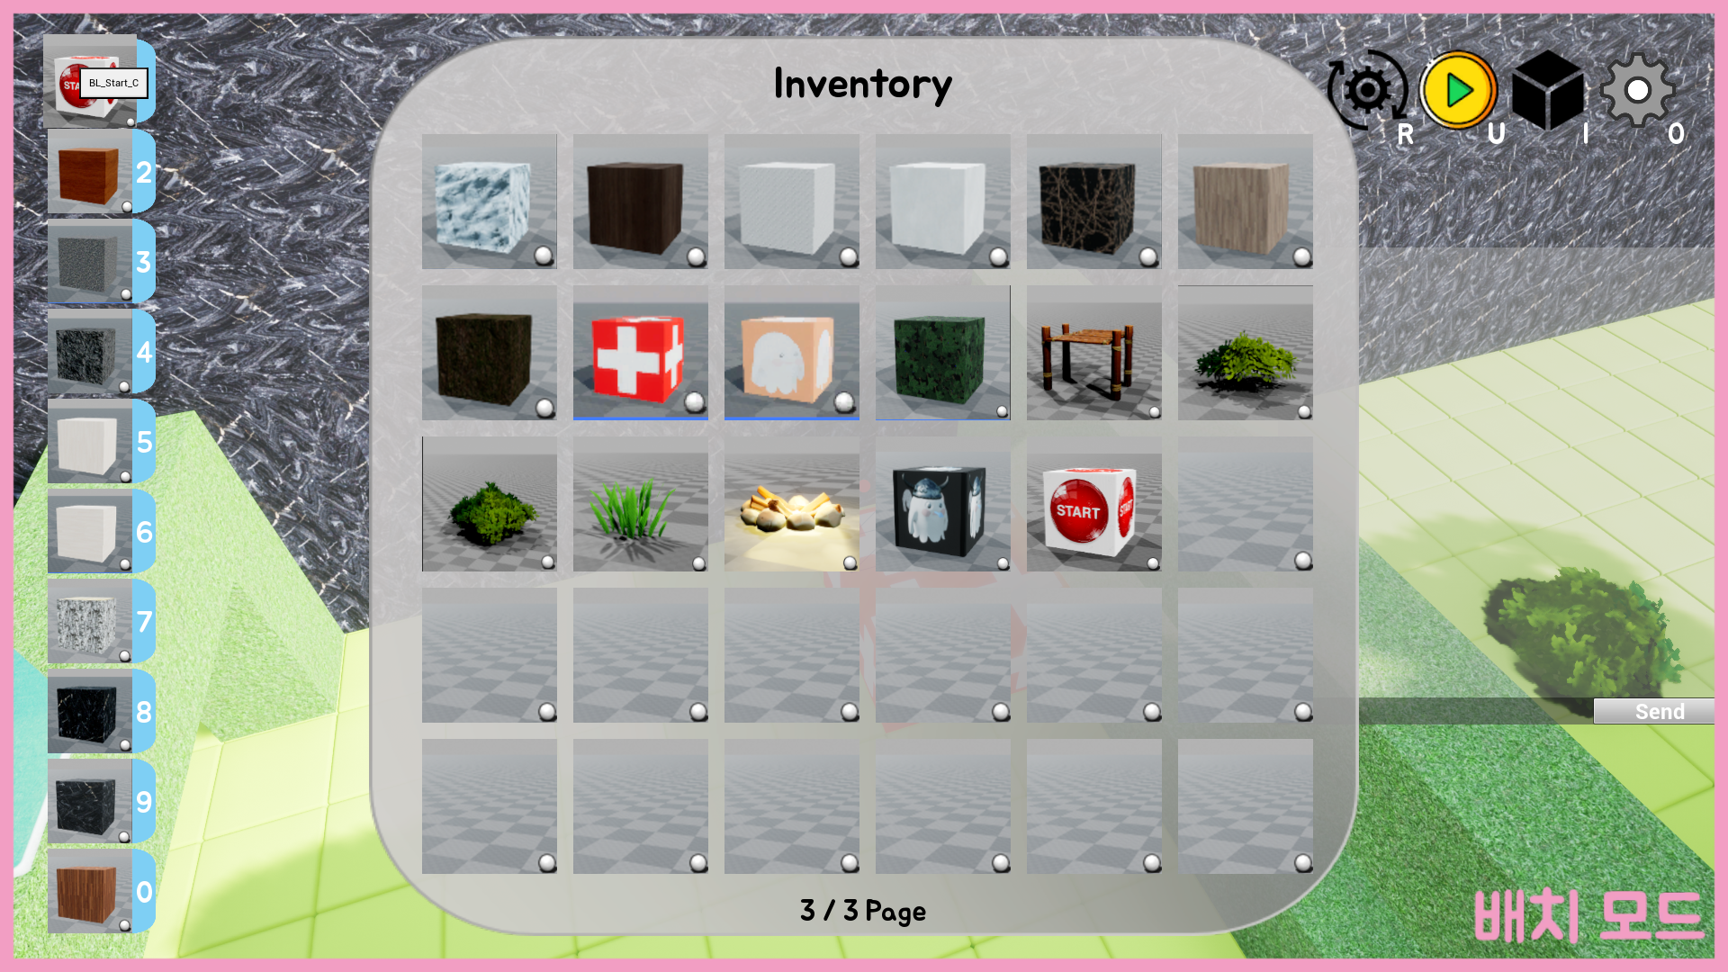
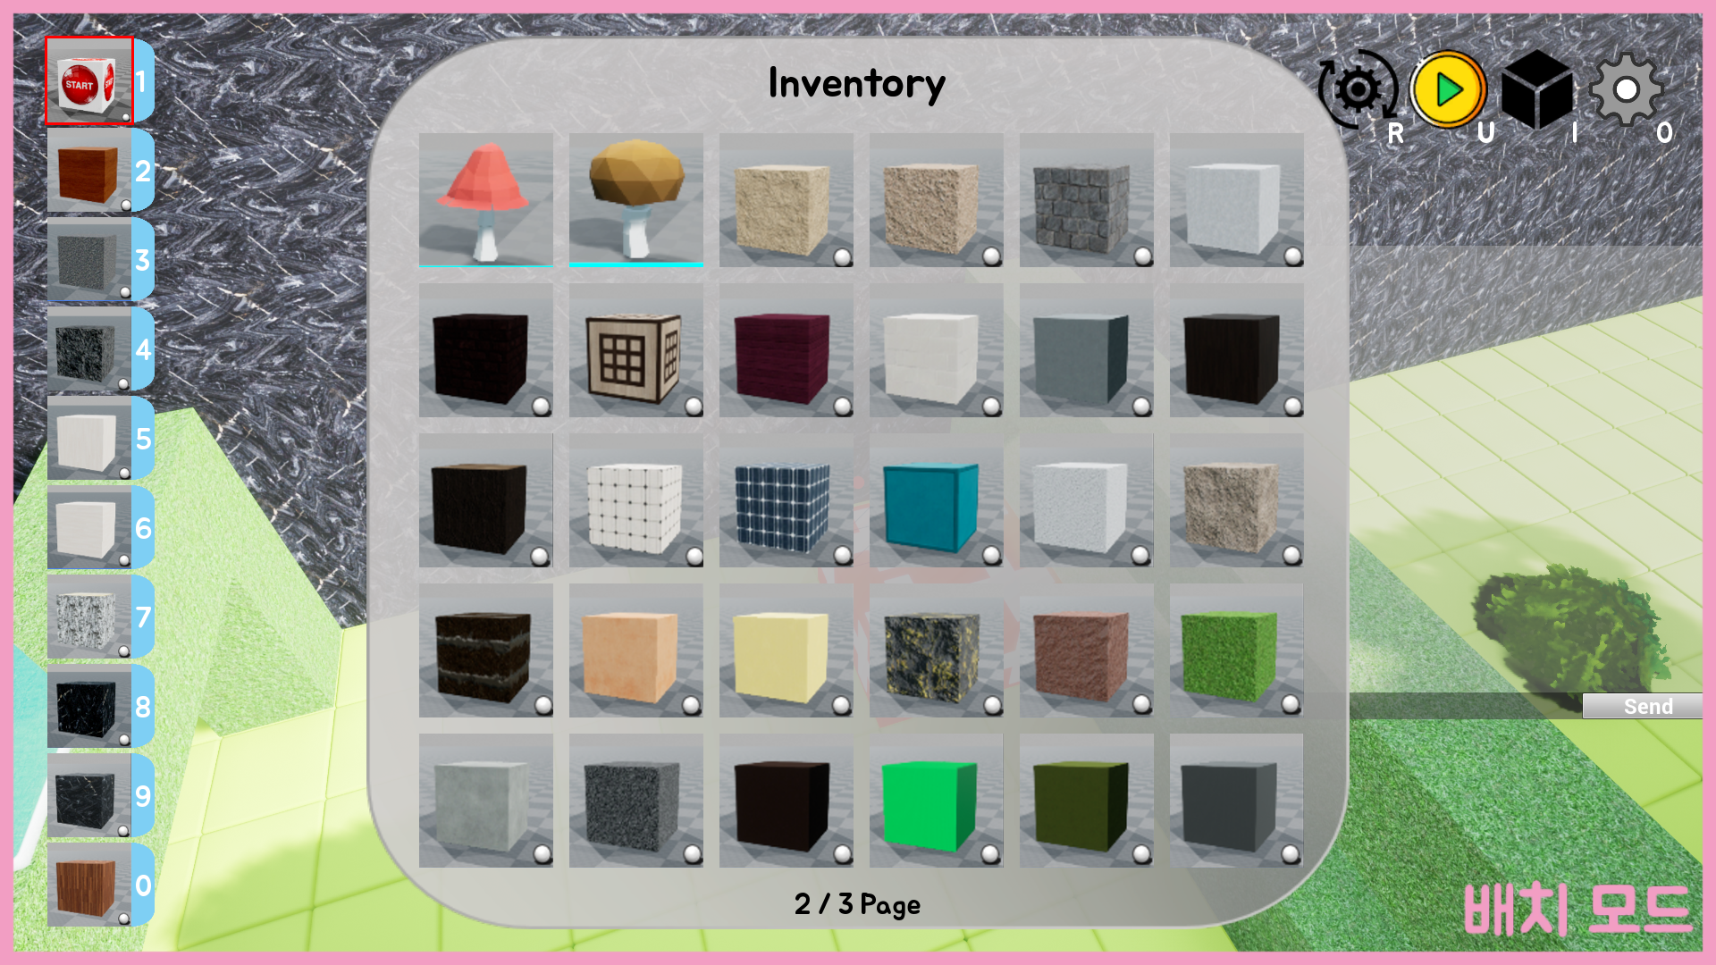
4. 블록
1) 블록 정의
블록
블록 분류
1. 스타트 블록
- 플레이어의 시작점을 표시하는 블록
2. 오브젝트 블록
- 1 x 1 x 1 사이즈 정사각형이 아닌 블록
- 맵 디자인적인 요소로써 배치
1. 정의
- 맵을 구성하는 단위
- 일반적인 블록의 크기인 1 x 1 x 1을 블록 사이즈로 지정
- 인벤토리에 들어가는 모든 것은 블록이라 정의
- 그 외의 특수한 기능을 가진 블록은 옆에서 추가적으로 정의
2. 필요한 요소
- 블록의 위치 좌표
- 블록의 크기
- 블록의 온도
- 블록의 커맨드 리스트
- 블록의 종류
3. 물 블록
- 배치 모드에선 정사각형 블록
- 플레이 모드에서는 물 블록의 증식을 통한 흐름 효과 구현
4. 시간 블록
- 오브젝트 블록
- 시간 마법 적용 대상
- 과거, 현재, 미래 총 세가지 블록 구현

Slide 8
4. 블록
2) 블록 동작 방법
인벤토리 등록 설정
블록 설치 및 제거
1. 원하는 블록 찾기
- 마우스 휠 을 통하여 페이지 전환 가능
- 마우스를 블록 위에 두면 블록 이름 표시
- 원하는 블록을 찾을 수 있도록 미리 보기 이미지 지원
2. 마우스 드래그
- 원하는 블록을 좌 클릭 드래그
- 1 ~ 0까지 슬롯 중 하나에 가져가면 등록
3. 키보드 설정
- 원하는 블록 위에 마우스 커서 이동
- 1 ~ 0까지 키보드 숫자 중 원하는 숫자 입력 시 등록
1. 블록 슬롯 선택
- 마우스 휠 을 통하여 슬롯 변경 가능
- 1 ~ 0까지 키보드 숫자 입력으로 슬롯 변경 가능
- 현재 선택된 슬롯 표시 해야 함
2. 미리 보기
- 블록이 설치 후의 모습의 미리 보기 프레임 지원
- 마우스 좌 클릭 시 미리 보기 한 블록 설치
3. 강조
- 화면 중심에 포인트를 주어 어느 블록을 보고 있는지 표시
- 마우스 우 클릭 시 보고 있는 블록 제거

Slide 9
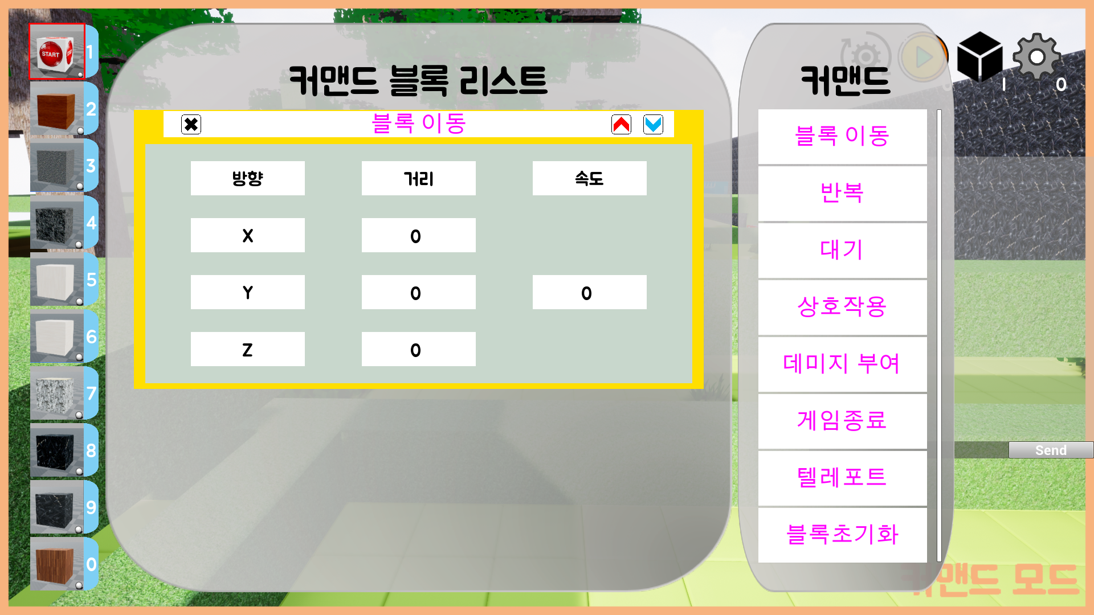
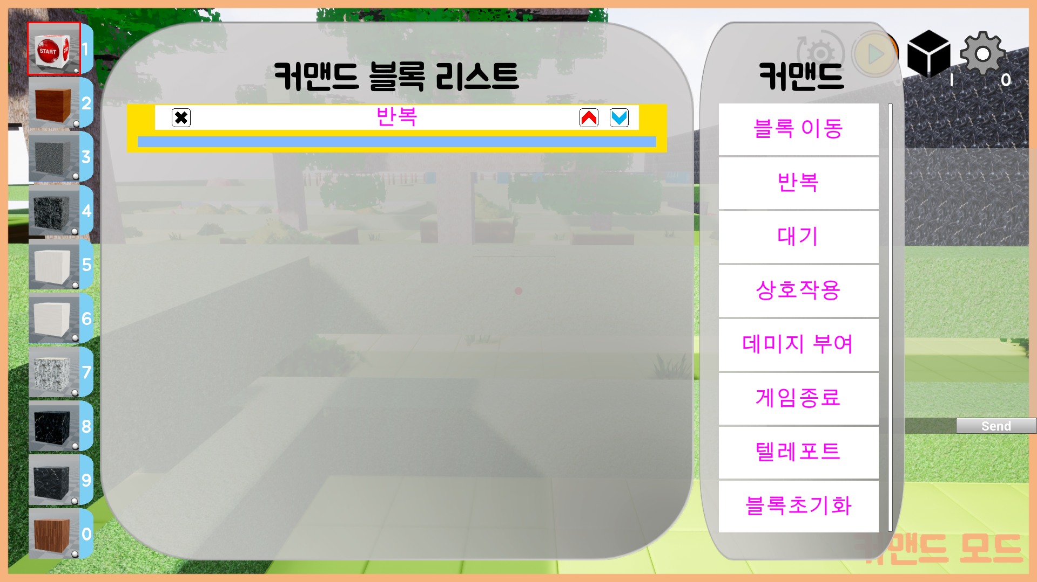
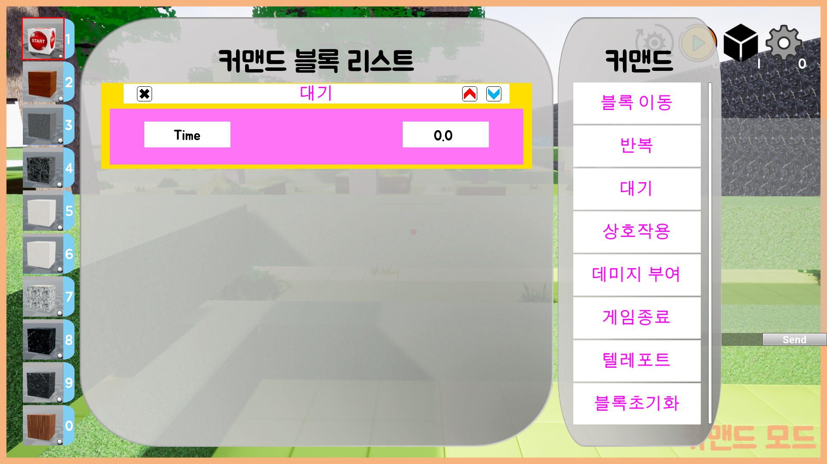
5. 커맨드
1) 커맨드 종류
블록 이동
반복
대기
1. 정의
- 블록의 이동을 지시하는 커맨드
- 이동이 끝나면 다음 커맨드로 시작점 이동
- 블록 간의 충돌 시 이동 정지
2. 필요한 요소
- 블록이 이동하는 방향
- 블록의 이동 속도
3. 사용법
- 블록의 이동이 필요할 때
1. 정의
- 리스트의 반복을 지시하는 커맨드
- 해당 리스트가 발동하면 리스트의 맨 위로 시작점이 이동.
2. 필요한 요소
- 없음
3. 사용법
- 리스트의 반복이 필요할 때
1. 정의
- 리스트 시작점 이동을 지연시키는 커맨드
- 정해진 시간을 모두 소모하면 다음 커맨드로 시작점 이동
2. 필요한 요소
- 지연 시간
3. 사용법
- 다음 커맨드 발동까지 지연시간을 넣고 싶을 때

Slide 10

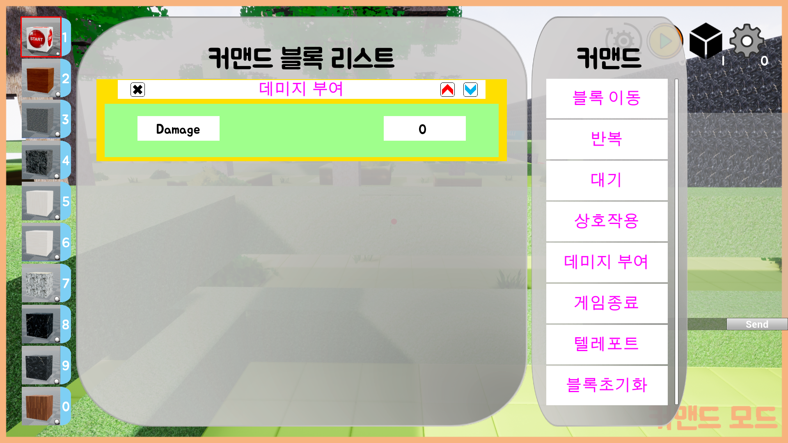

5. 커맨드
1) 커맨드 종류
상호 작용
데미지 부여
게임 종료
1. 정의
- 플레이어와 커맨드 적용된 블록이 접촉하면 다음 커맨드로 시작점 이동
2. 필요한 요소
- 없음
3. 사용법
- 다음 커맨드가 플레이어의 위치가 중요한 커맨드일 때
1. 정의
- 플레이어와 커맨드 적용된 블록이
접촉하면 데미지를 주고 다음 커맨드로 시작점 이동
2. 필요한 요소
- 데미지 양
3. 사용법
- 게임 플레이의 장애물을 배치하고 싶을 때
- 플레이의 높은 난이도를 원할 때
1. 정의
- 게임을 종료시키는 커맨드
- 시작점 이동 필요 없음.
2. 필요한 요소
- 없음
3. 사용법
- 게임의 목표 달성 후 게임을 종료시키고 싶을 때

Slide 11
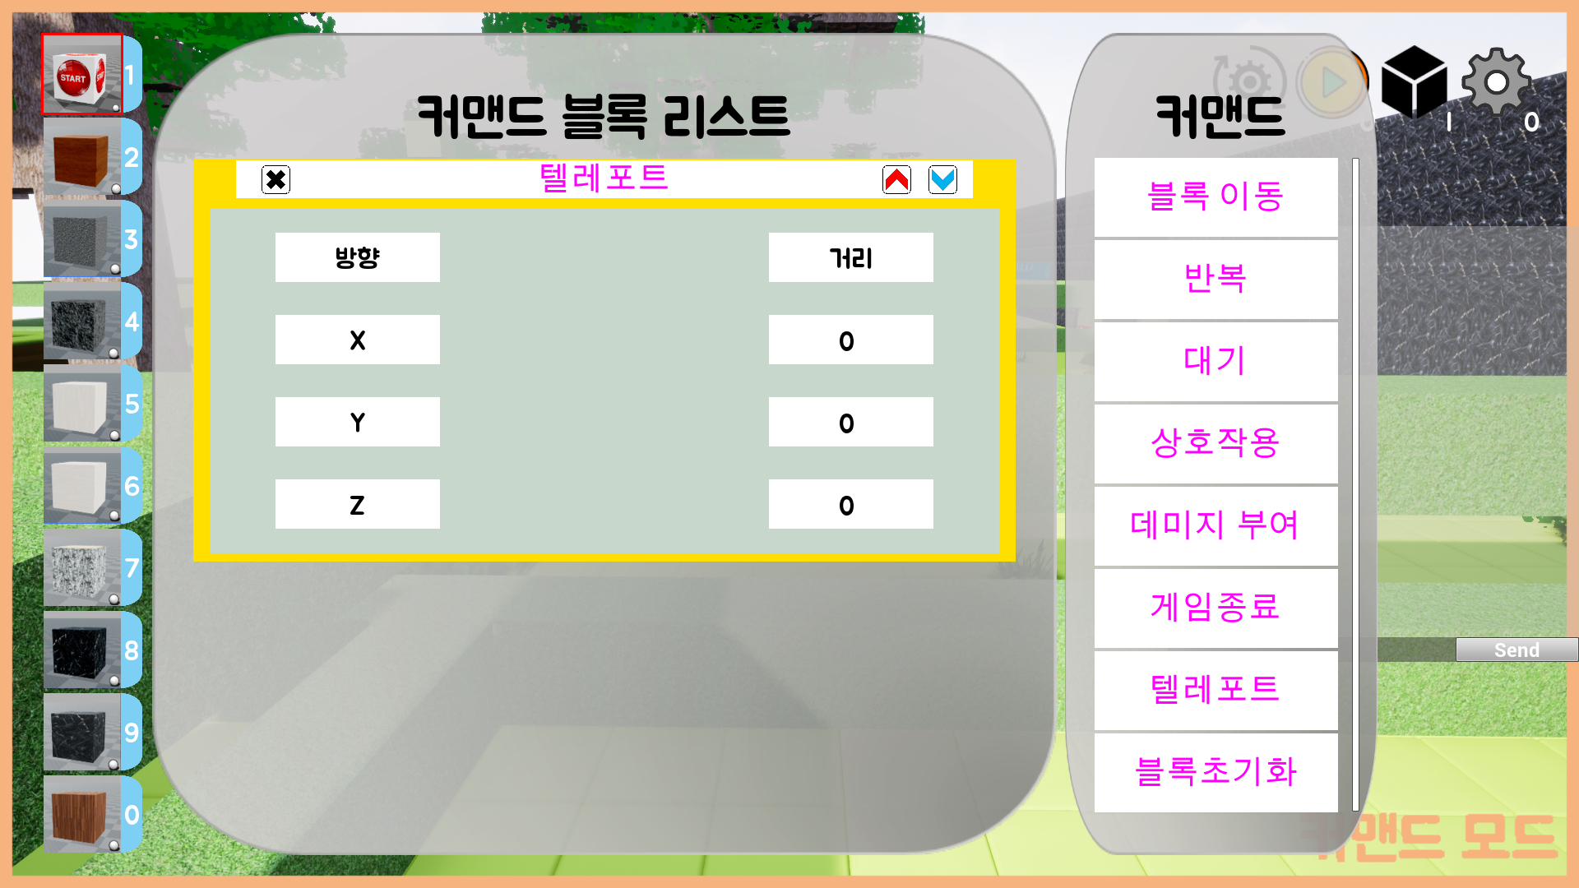

5. 커맨드
1) 커맨드 종류
텔레포트
블록 초기화
유의 사항
1. 정의
- 플레이어의 위치를 텔레포트 시키는 커맨드
- 텔레포트 후 다음 커맨드로 시작점 이동
2. 필요한 요소
- 이동시킬 방향과 거리
3. 사용법
- 플레이어의 텔레포트가 필요할 때
1. 정의
- 블록의 위치, 상태, 리스트의 진행 사항 등 모든 요소가 플레이 모드를 막 시작했을 때로 초기화
2. 필요한 요소
- 없음
3. 사용법
- 블록의 위치와 리스트 진행 사항이 초기의 상태가 되어야 할 때
반복 VS 블록 초기화
- 반복은 리스트만 초기화
- 블록 초기화는 리스트 뿐만 아니라 블록의 상태도 초기화
- 그렇기 때문에 블록 초기화 커맨드를 가진 블록의 초기 상태를 저장 또는 불러오기가 가능해야 함

Slide 12
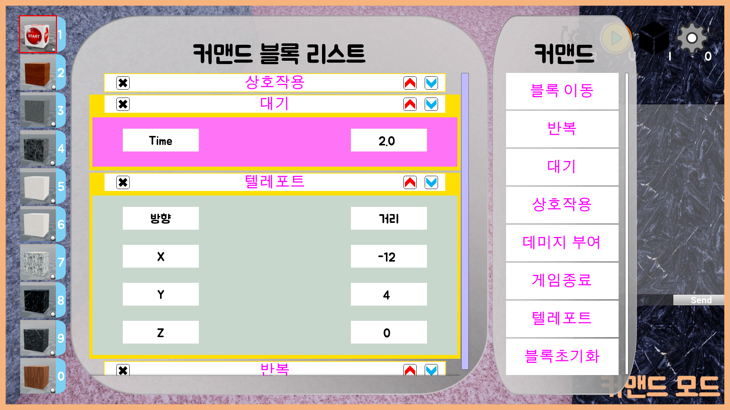
5. 커맨드
2) 커맨드 동작 방법
커맨드 등록 설정
커맨드 동작 순서
1. 커맨드 종류
- 커맨드 리스트 우측에 사용 가능 커맨드 표시
- 커맨드 선택 후 드래그를 통하여 리스트 등록
2. 순서 변경
- 리스트 이름 우측에 화살표 표시를 두어 순서 변경 가능
3. 커맨드 제거
- 리스트 이름 좌측에 X 표시를 두어 커맨드 제거 가능
4. 상세 설정
- 커맨드 이름 클릭 시 상세 설정 창 ON / OFF
- 마우스의 드래그나 키보드 입력을 통하여 세부 값 변경 가능
1. 동작 순서
- 커맨드 리스트의 시작점 위치는 리스트의 맨 위
- 시작점의 바로 다음 커맨드부터 실행
- 해당 커맨드의 동작이 종료되면 시작점은 다음으로 이동
- 시작점이 가장 아래에 도착하면 커맨드 동작 완료
2. 상호작용과 같이 특정 상황 후 다음 커맨드로 넘어가는 경우
- 이벤트로 처리할 것
3. 반복, 블록 초기화
- 이와 같은 커맨드 동작 시 리스트를 다시 동작해야 할 수 있으니 리스트를 비우지 말 것

Slide 13
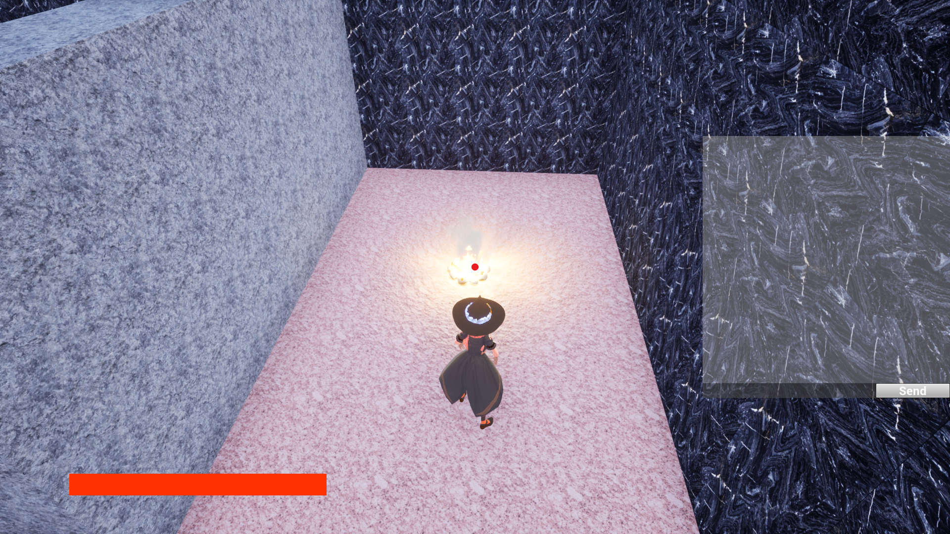
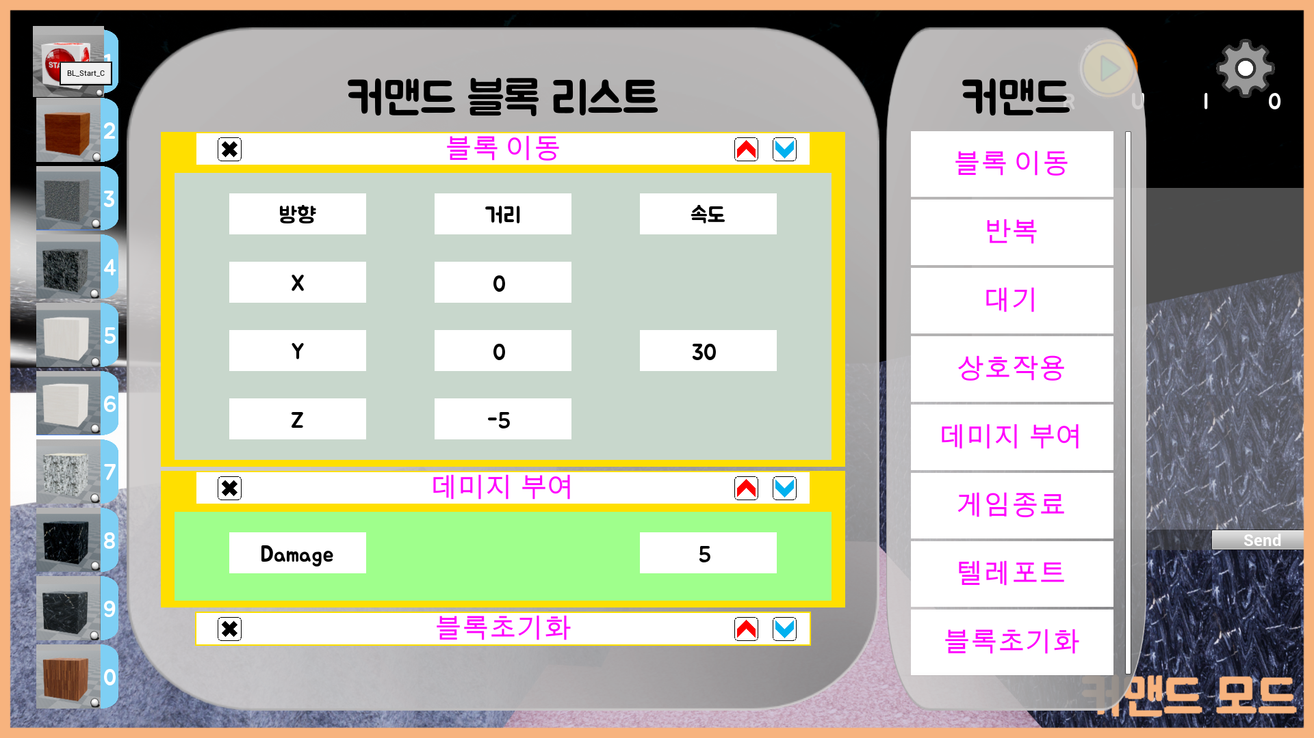
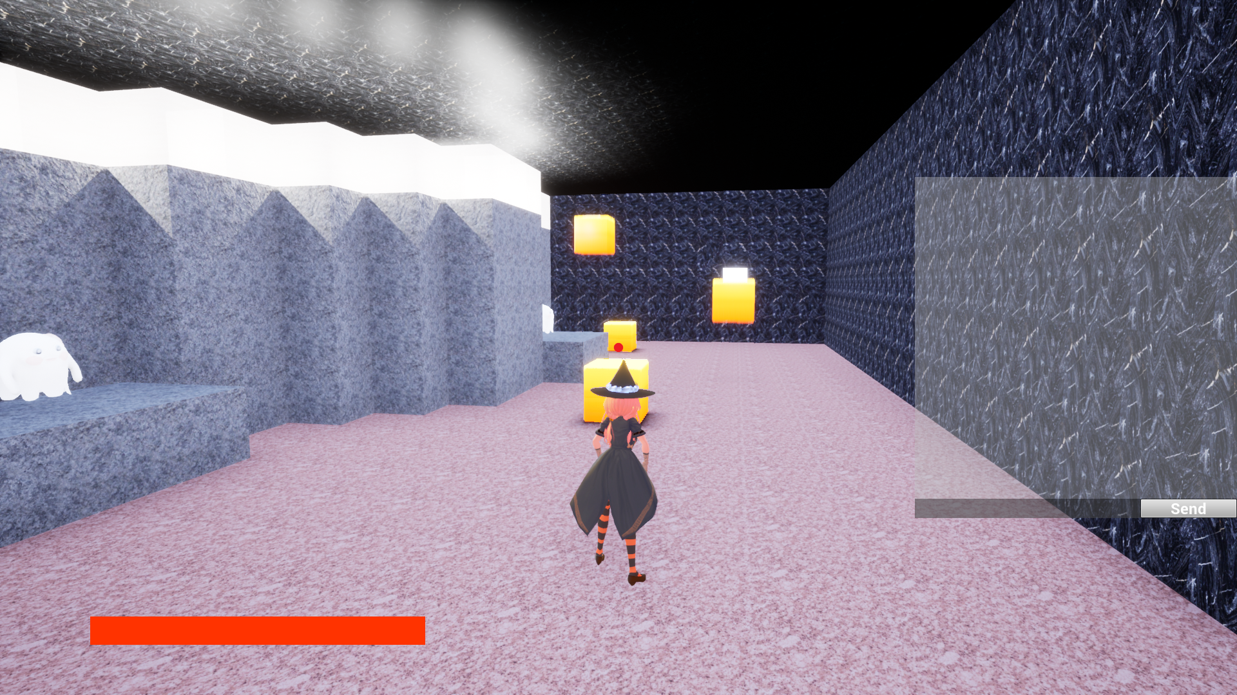
5. 커맨드
3) 커맨드 예시
텔레포트 커맨드
데미지 커맨드
- 모닥불 위에 올라서면 2초 후 텔레포트하는 커맨드 –
1. 상호작용 커맨드
- 아래 커맨드의 반복적인 작동을 막기 위함
2. 대기 커맨드
- 반복적인 텔레포트로 버그가 나는 것을 막기 위함
3. 텔레포트 커맨드
- 지정한 좌표만큼 캐릭터를 순간이동 시키기 위함
4. 반복
- 다시 해당 모닥불로 캐릭터가 도착했을 시 다시 텔레포트를 할 수 있도록 하기 위함
- 떨어지는 용암과 캐릭터가 충돌할 시 데미지를 주는 커맨드 –
1. 블록 이동
- 공중에 있는 용암을 떨어뜨리기 위함
2. 데미지 부여
- 용암을 피하는 컨트롤을 통하여 게임의 난이도를 높이기 위함
3. 블록 초기화
- 블록의 위치를 초기화 하기 위함
- 블록의 커맨드 리스트를 다시 실행시키기 위함

Slide 14
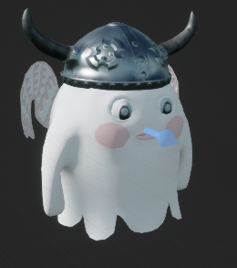

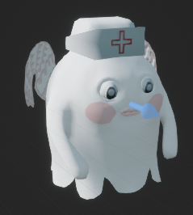
6. 몬스터
1) 몬스터 정의
몬스터
몬스터 분류
1. 일반 몬스터
- 스킬이 없는 몬스터
1. 정의
- 몬스터는 배치 모드에서 몬스터 블록으로 위치 지정
- 플레이 모드 동작 시 블록이 몬스터로 변환
- 몬스터와 몬스터 블록의 크기는 1 X 1 X 1
- 몬스터의 이동과 제어는 커맨드를 통하여 동작
2. 필요한 요소
- 몬스터 블록의 위치 좌표
- 몬스터 블록의 종류
- 몬스터 블록의 커맨드 리스트
3. 유의 사항
- 데미지 수치, 이동 등은 전부 커맨드 리스트로 설정
- 다만 스킬 발동 시 스킬을 우선으로 동작
2. 특수 몬스터
- 스킬이 있는 몬스터
3. 보조 몬스터
- 플레이어에게 도움을 주는 몬스터
- 도움을 주고 나면 처치되는 몬스터

Slide 15

6. 몬스터
2) 몬스터 종류
광부
파일럿
게임 종료
1. 스킬
- 이 몬스터는 플레이 모드 진입 시 땅 속으로 이동
(다른 블록은 커맨드로 블록 통과 불가)
- 플레이어가 접근하면 땅 위로 이동
- 그 외의 이동은 커맨드 리스트
2. 처치 방법
- 플레이어가 몬스터의 머리 밟으면 제거
1. 스킬
- 이 몬스터는 플레이 모드 진입 시 공중으로 3칸 떠오름
- 플레이어가 접근하면 플레이어에게 돌진
(스킬이므로 모든 커맨드보다 상위 명령)
2. 처치 방법
- 공격 중 충돌 체크 발생 후 제거
1. 스킬
- 없음
2. 처치 방법
- 물에서 벗어나면 제거

Slide 16

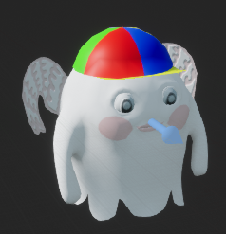
6. 몬스터
2) 몬스터 종류
경찰
길 잃은 아이
간호사
1. 스킬
- 없음
2. 처치 방법
- 길 잃은 아이와 접촉 시 제거
1. 스킬
- 플레이어 접근 시 플레이어 추격
- 추격 상태 시 플레이어는 점프 불가
2. 처치 방법
- 경찰과 접촉 시 제거
3. 주의
- 데미지 커맨드 적용 시 일정 시간 마다 데미지 부여가 지속 적용되니 주의
1. 스킬
- 플레이어 접근 시 플레이어의 모든 HP를 회복시켜 줌
2. 처치 방법
- 플레이어의 HP 회복 후 제거

Slide 17
7. 시간 마법
1) 시간 마법 설정
시간 마법
유의 사항
1. 오브젝트 변환
- 기존 설치된 오브젝트 블록을 파티클 단위로 분해
- 분해된 파티클이 모이며 시간 마법이 적용된 오브젝트 블록으로 변환
2. 유의 사항
- 오브젝트 블록의 두 가지 상태의 모습이 겹치지 않도록 구현
- 너무 많은 파티클 분해로 프레임 드랍 유의
- 과거 상태일 때는 미래 점프만 적용 가능 하도록 구현
- 미래 상태일 때는 과거 회귀만 적용 가능 하도록 구현
- 3가지 상태 모습이 너무 달라 개연성을 벗어나지 않도록 구현
1. 개요
- 다른 게임과는 다른 차별 점
- 게임 제목에 들어가는 주된 설정 사항
- 졸업 작품 연구 과제 중 하나
2. 필요한 요소
- 시간 마법을 적용할 대상 설정 표시
- 과거 회귀와 미래 점프
- 3가지 상태에 대한 오브젝트 블록
- 오브젝트 변환을 부드럽게 할 수 있는 방법

Slide 18
8. 맵 디자인
1) 맵 구역 설정
데모 맵
추가 사항
1. 개요
- 졸업 작품 시연 시 필요한 데모 맵
2. 필요한 요소
- 10분 이상의 플레이 타임
- 시간 마법을 활용한 맵 돌파 요소
- 몬스터 배치
- 플랫포머라는 장르에 맞는 점프 맵
- 커맨드 블록을 활용한 퍼즐과 함정 요소
- 물 블록을 이용한 맵 구현
- 오브젝트 블록을 이용한 맵 구현
3. 유의 사항
- 시간 내에 보여주기 위한 치트키 구현
- 빠른 진행을 위한 구역 통과 순간이동 구현
- HP 소진으로 재 시작 방지를 위한 HP 회복
1. 데모 맵 크기
- 100 X 100 블록 사이즈의 맵 크기
- 캐릭터의 이동속도는 1초에 5블록
- 기본 데모 맵 플레이 타임 20 ~ 30분
- 매 초 이동을 한다면 최대 9000개의 블록 위를 이동 가능
- 이를 고려하여 맵 구역을 설정
2. 구역 분리
- 튜토리얼 구역
- 몬스터 블록
- 물 구역
- 퍼즐 구역

Slide 19
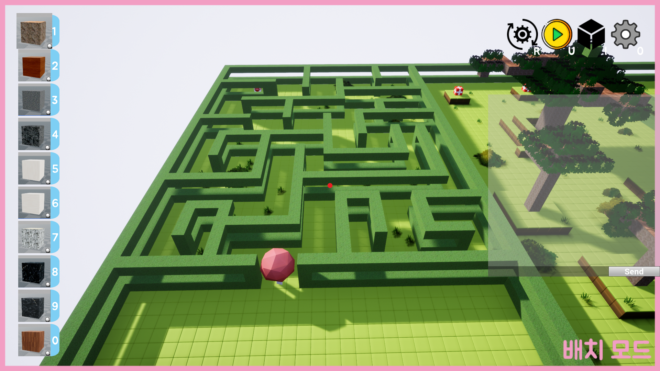
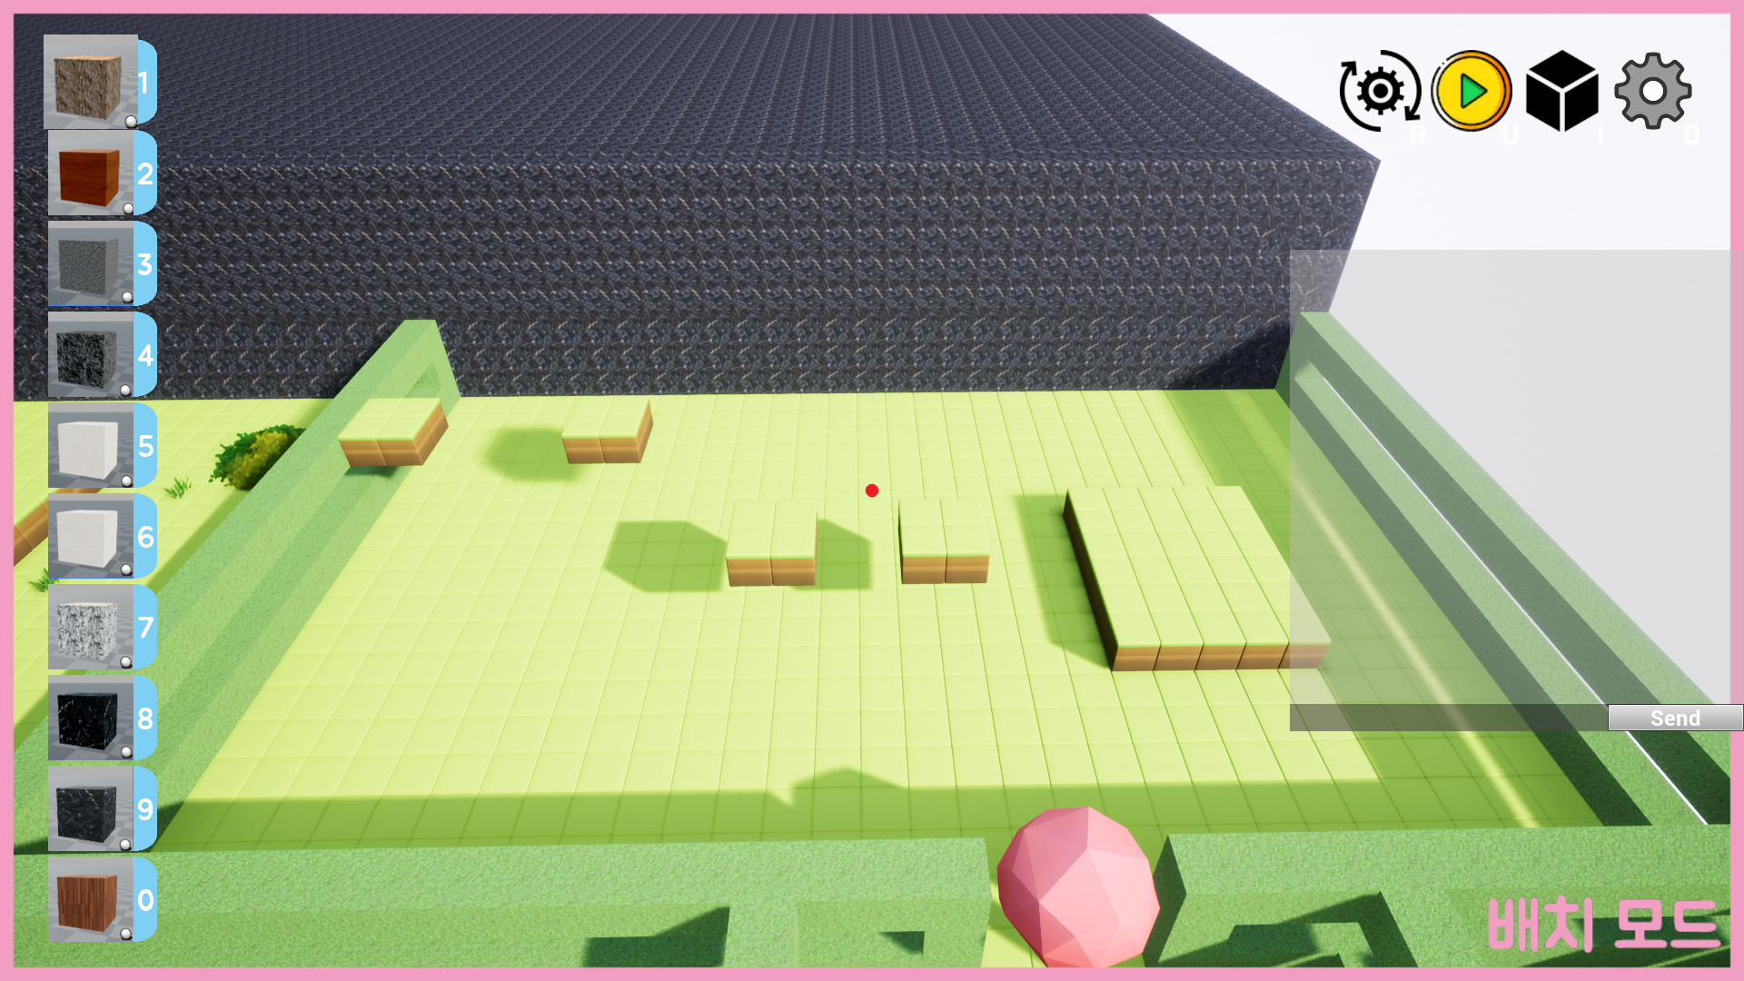
8. 맵 디자인
2) 구역 별 설정
제 1구역
제 2구역
1. 튜토리얼 구역
- 기본적인 게임 플레이 방법을 익힐 수 있도록 하는 구역
2. 고려 사항
- 가능한 모든 조작 키를 사용할 수 있도록 맵으로 제작
- HP가 떨어지거나, 너무 어려운 난이도의 맵 금지
3. 구역 설정
- 기본 지형인 잔디 배경에 맞는 초원으로 제작
- 간단한 난이도의 미로 맵으로 제작
- 시간 마법 사용 가능한 오브젝트 블록으로 길을 막아 시간 마법을 사용해 볼 수 있도록 제작
1. 튜토리얼 구역
- 게임의 장르에 맞는 샌드박스 플랫포머를 맛 볼수 있는 구역
2. 고려 사항
- 이 구역을 건너뛸 수 있도록 치트키 텔레포트 설정
- 누구나 쉽게 통과할 수 있도록 간단한 점프 맵으로 제작
3. 구역 설정
- 기본 지형인 잔디 배경에 맞는 초원으로 제작
- 이 게임의 아이덴티티 중 하나인 커맨드 적용을 보여 줄 수 있도록 제작

Slide 20
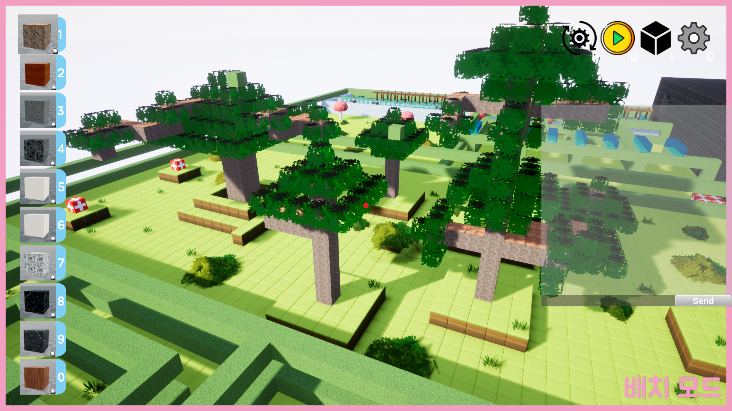
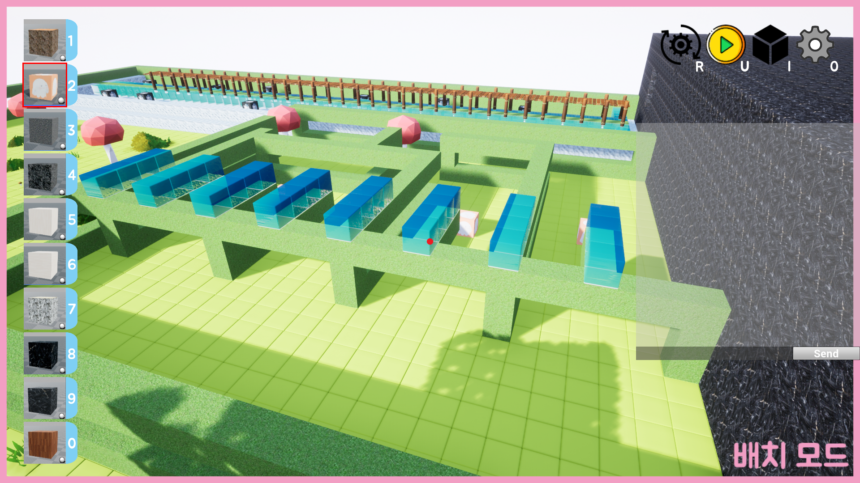
8. 맵 디자인
2) 구역 별 설정
제 3구역
제 4구역
1. 몬스터 구역
- 몬스터로 인하여 난이도 있는 구역
2. 고려 사항
- 몬스터 배치 후 커맨드 적용
- 너무 많은 몬스터는 지양
- 몬스터 있는 구역은 힐 블록 배치
3. 구역 설정
- 기본 지형인 잔디 배경에 맞는 숲으로 제작
- 중간 난이도의 점프 맵
- 몬스터 배치
1. 물 구역
- 구현에 힘 들인 물 블록이 있는 구역
2. 고려 사항
- 배치 모드 상태의 물 블록과 플레이 모드 상태의 물 블록 변환이 잘 적용되나 확인
3. 구역 설정
- 물 블록을 이용한 간단한 미로
- 물 블록 바로 뒤에 몬스터를 배치해서 약간의 긴장 유도

Slide 21
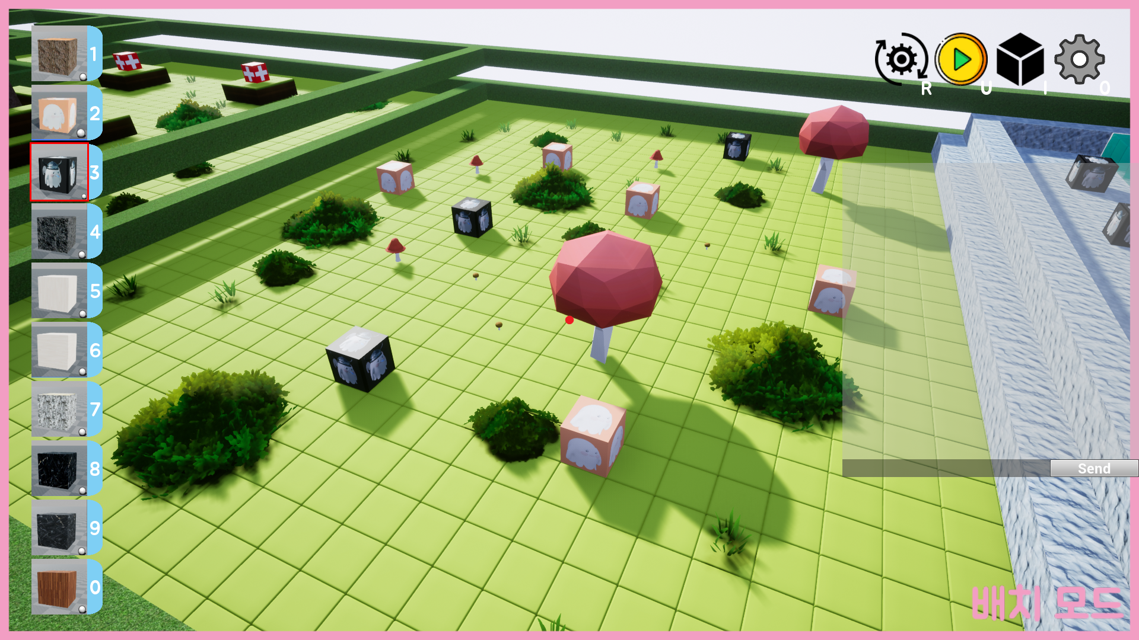
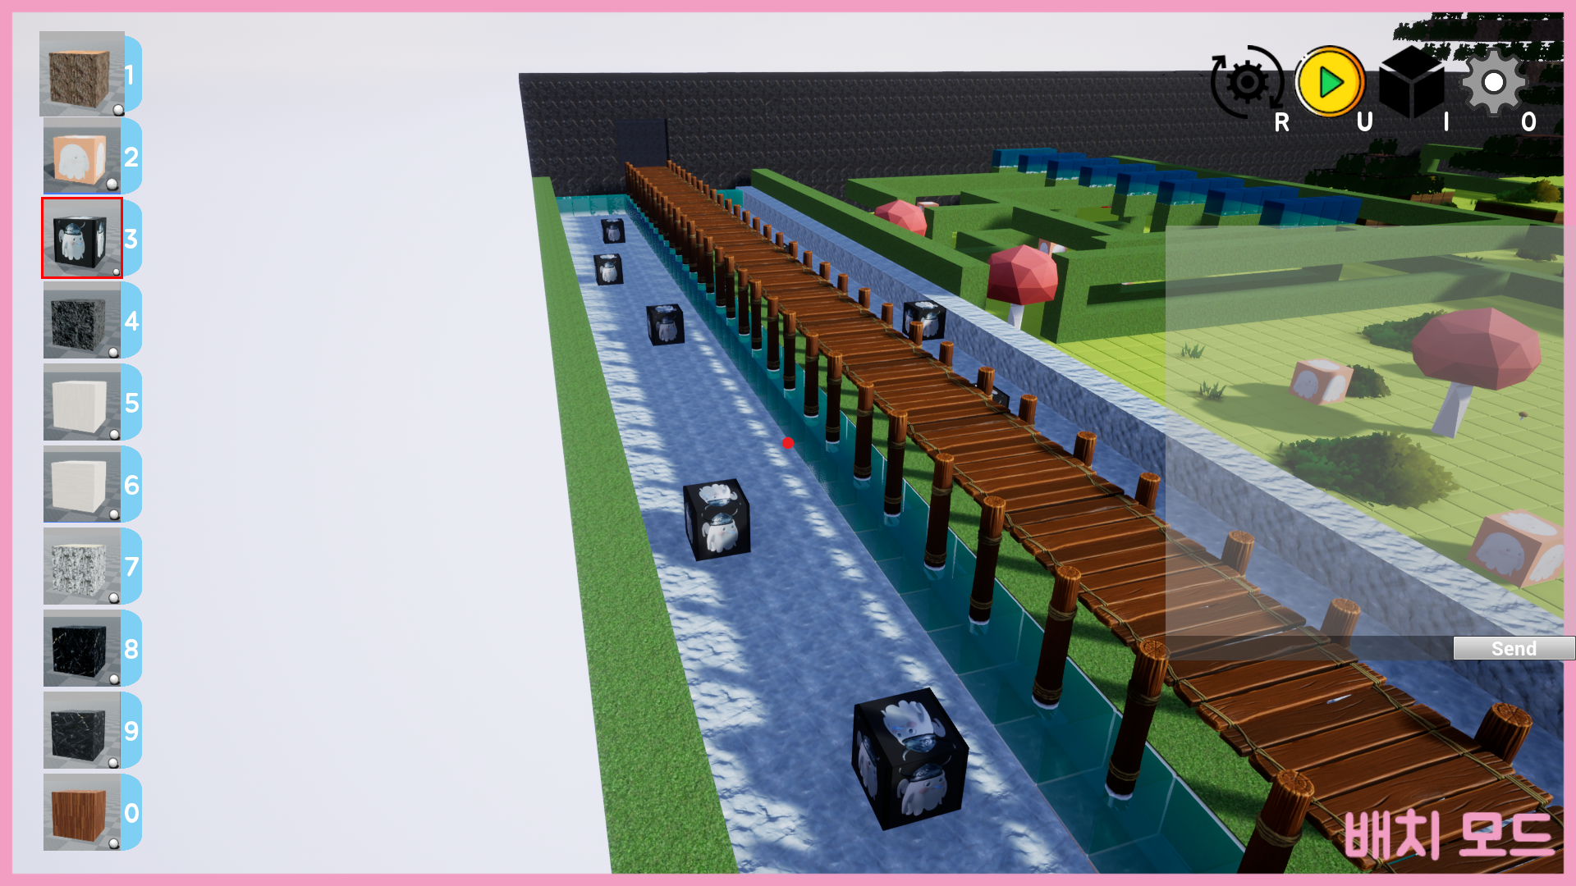
8. 맵 디자인
2) 구역 별 설정
제 5구역
제 6구역
1. 몬스터 구역
- 많은 몬스터와 시간 마법 블록 오브젝트를 둔 구역
2. 고려 사항
- 몬스터가 잘 동작하는 지 확인
- 시간 마법 오브젝트가 잘 동작하는 지 확인
3. 구역 설정
- 많은 몬스터 배치
- 많은 시간 마법 오브젝트 블록 배치
- 그 외의 오브젝트 블록 배치
1. 몬스터 구역
- 물 속의 몬스터를 보여주는 구역
2. 고려 사항
- 몬스터가 잘 동작하는 지 확인
- 시간 마법 오브젝트가 잘 동작하는 지 확인
- 물이 흘러가지 않도록 잘 배치해야 함
3. 구역 설정
- 시간 마법 오브젝트 블록인 다리 블록 배치
- 물 블록 안에 몬스터 블록 배치

Slide 22
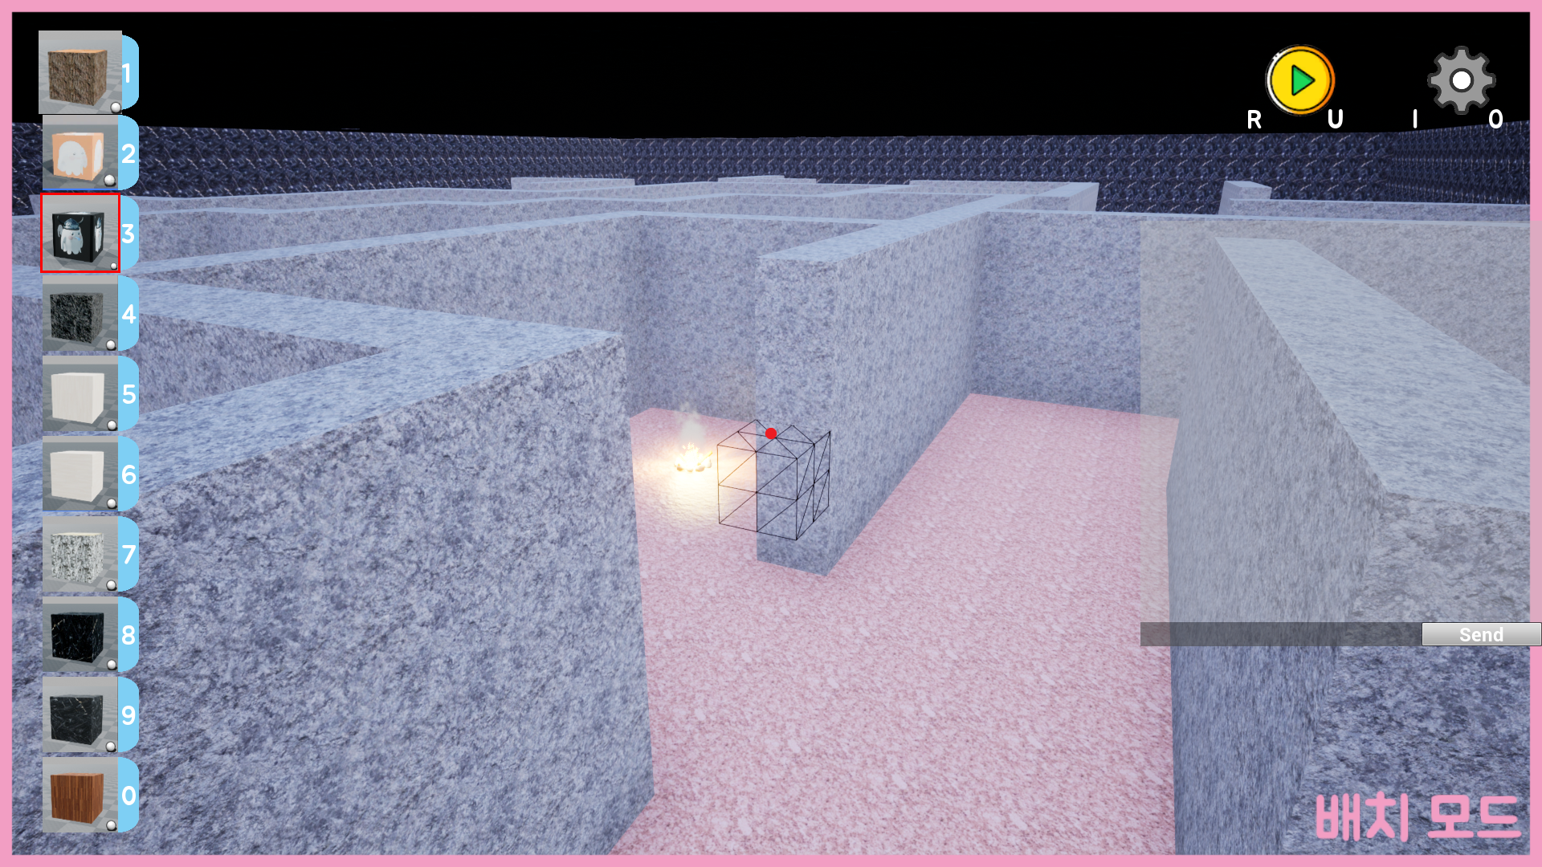
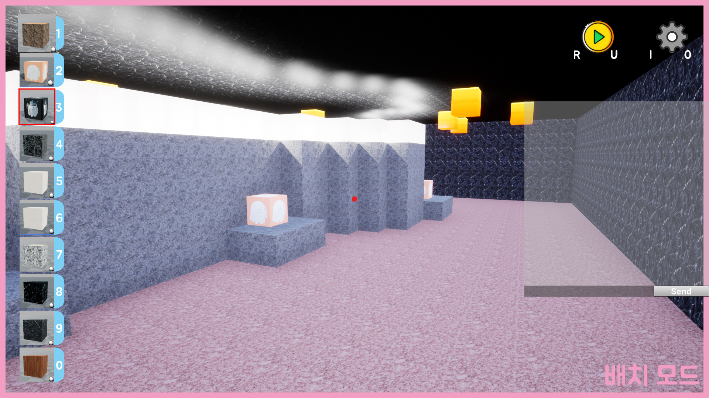
8. 맵 디자인
2) 구역 별 설정
제 7구역
제 8구역
1. 퍼즐 구역
- 커맨드 블록의 확장성과 참신함, 유용성을 보여주는 구역
2. 고려 사항
- 커맨드가 잘 작동하는 지 확인
- 맵 안이 잘 보이는 지 확인
3. 구역 설정
- 동굴 맵으로 제작
- 텔레포트 모닥불 배치
- 중간에 몬스터 배치
- 텔레포트를 활용해야만 하는 미로 맵 배치
1. 퍼즐 구역
- 커맨드 블록의 확장성과 참신함, 유용성을 보여주는 구역
2. 고려 사항
- 커맨드가 잘 작동하는 지 확인
- 맵 안이 잘 보이는 지 확인
3. 구역 설정
- 동굴 맵으로 제작
- 떨어지는 용암 배치
- 중간에 몬스터 배치
- 최종 목표 달성으로 인한 게임 종료 구현

